Slide 1
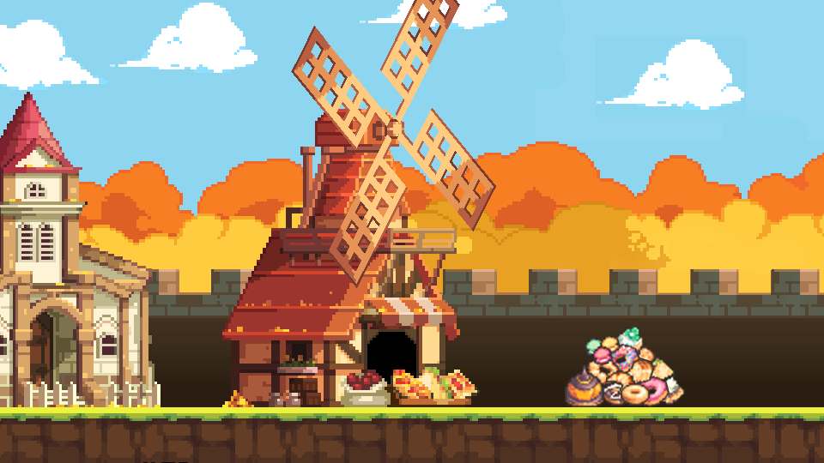
빵
따끈따끈한 을 만들고
손님들을 만족시키자!
2016180022 박찬얼

Slide 2

목차
기본적인 게임 내 진행 방법
(게임 실행 흐름)
핵심 오브젝트들의 사양
- 빵의 기본 사양
- 손님의 기본 사양
개발 일정표
자체 평가표

Slide 3
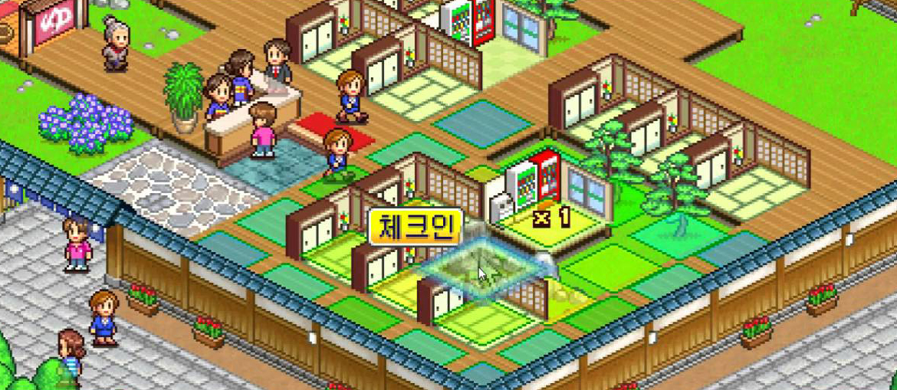
계산 대기중인 손님을
탭!
계산을 마쳤다면 퇴장
입구에서 손님들이 입장, 빵을 구매하기 시작
‘관심도’ 수치를 모두 소모하였다면, 판매대에서 계산
각자 정해진 ‘관심도’ 수치에 따라서 플로어에서 빵을 구매
기본적인 게임 내 시나리오

Slide 4
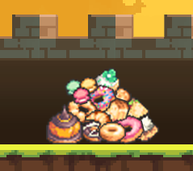
빵
의 기본 사양
재료 원가
굽는 데 걸리는 시간
판매가 - 재료 원가 = 순이익
호감도
판매가
해금 방법
신선도 유지시간
빵
특별한 에 한함

Slide 5
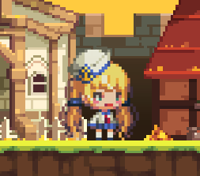
손님
의 기본 사양
매장 호감도
매장 호감도에 비례해 기초 관심도가 증가!
기초 관심도
선호하는 빵
손님의 해금 방법
특수 이벤트
손님의 호감도가 MAX가 되면 좋은 일이 있을지도…?!

Slide 6
1주차
세부 사양 설정, 리소스 수집
2주차
사양에 따른 이미지 파일 가공
3주차
플로어와 이미지 파일 적용
오차 범위 가능성
+- 1주차
4주차
손님의 AI(호감도와 기초관심도 )설정
5주차
6
중간점검
주차
AI 적용 후까지
7주차
제빵 과정과 플로어 진열 매커니즘 정리
8주차
필수 이벤트 적용
9주차
추가, 특수 이벤트 적용
10주차
버그 픽스 및 사양 점검

Slide 7
자체 평가표
평가 항목 | 평가
발표자료에 포함할 내용을 모두 포함했는가? | A
게임컨셉이 잘 표현되었는가? | B
개발 핵심 메카닉의 제시가 잘 되었는가? | C
게임 실행 흐름이 잘 표현되었는가? | A
개발 범위가 구체적이며, 측정 가능한가? | C
개발 계획이 구체적이며 실행 가능한가? | C

Slide 8
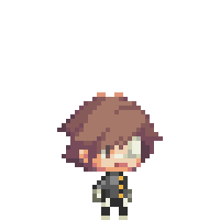
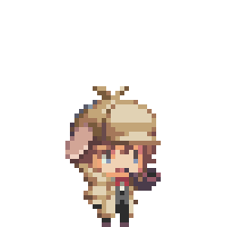
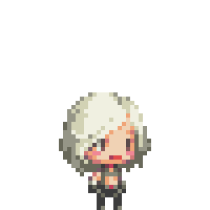
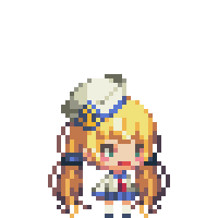
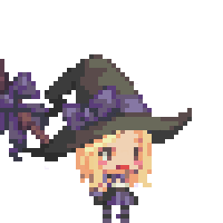
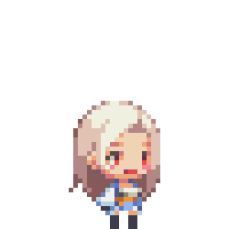
감사합니다
출처: 카이로소프트 「모락모락 온천골」 - 게임 메인 화면
로드컴플리트 「크루세이더 퀘스트」 - 배경 이미지, 도트 이미지

